Slide 1
Patrones de la capa de acceso a datos.
Patrones de Presentación de Interfaz usuario (UI)
Ingeniería de Software

Slide 2
Sumario:
Patrones de acceso a datos
  Origen de datos :Active Record,Table Data Gateway,Data Mapper,Row Data Gateway
  Comportamiento Objeto-Relacional:Unit of Work,Identity Map,Lazy Load
  Estructura Objecto-Relacional: Repository
  CQRS
  ORM

Slide 3
Bibliografía:
Patterns of Enterprise Application Architecture”, Martin Fowler et al, Addison Wesley, 2002
Website de Martin Fowler donde encontrarán numerosos artículos referidos a patrones
https://learn.microsoft.com/es-es/azure/architecture/patterns/cqrs

Slide 4
¿Qué son los Patrones de Acceso a Datos?
Sirven como orígenes de datos
Independizan al resto del software del origen
Disminuyen la impedancia objeto-relacional
Garantizan distributividad y/o concurrencia
(Observación: no todos lo garantizan todo!)
Notes:
Los patrones de acceso a datos
nos sirven para acceder a los datos,
nos permiten independizar a nuestra aplicación del origen de estos datos con el fin de garantizar la ignorancia de la persistencia
disminuyen la impedancia que existe entre la programación orientada a objetos y las bases de datos relacionales,,
como es bien conocido estos dos mundos se trabajan de forma muy diferente
garantizan la distributividad de los datos y la concurrencia de los accesos a datos
Como observación final podemos decir que,
no todos los patrones de acceso a datos garantizan las mismas cosas

Slide 5
Patrones arquitectónicos de fuentes de datos (Data Source Architectural Patterns)*
Row Data Gateway:Un objeto que actúa como puerta de enlace a un único registro en una fuente de datos. Hay una instancia por fila.
Table Data Gateway:Un objeto que actúa como puerta de enlace a una tabla de base de datos. Una instancia maneja todas las filas de la tabla.

Slide 6
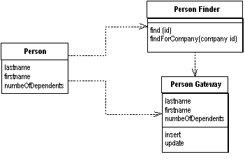
Row Data Gateway
Cada instancia de la clase que implementa el patrón Row Data Gateway representa una fila en una tabla de la base de datos.
Los atributos del objeto corresponden a las columnas de la fila en la tabla.
El Row Data Gateway proporciona métodos para realizar operaciones CRUD sobre esa fila específica. Estos métodos encapsulan la lógica necesaria para interactuar con la base de datos, como la construcción de consultas SQL.
El Row Data Gateway no mantiene estado sobre las filas, lo que significa que cada objeto es independiente y no tiene conocimiento de otras filas o instancias.
Notes:
El patrón Row Data Gateway es útil para aplicaciones donde se necesita un acceso simple y directo a los datos. Es especialmente efectivo en escenarios donde las operaciones sobre filas individuales son predominantes y donde se prefiere mantener las cosas simples sin introducir capas adicionales de abstracción. Sin embargo, en sistemas más complejos, puede ser beneficioso considerar otros patrones que ofrezcan mejor separación de preocupaciones y manejo de relaciones.

Slide 7
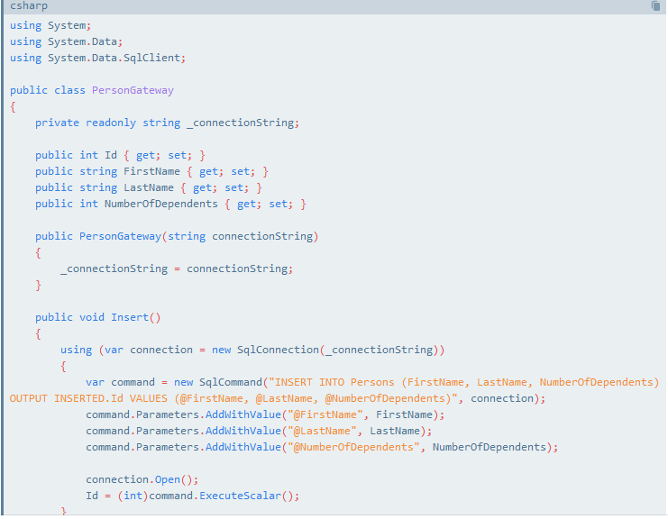
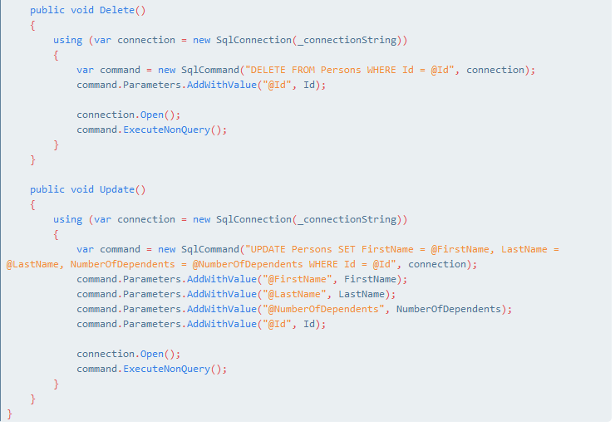
Row Data Gateway: Ejemplo
Notes:
Descripción del código:
1. Clase Person:
• Contiene propiedades para Id, LastName, FirstName y NumberOfDependents.
• Tiene métodos para insertar (Insert), actualizar (Update) y eliminar (Delete) registros en la base de datos.
• El método GetExemption calcula el monto total de exención basado en el número de dependientes.
2. Contexto de la base de datos:
• La clase ApplicationDbContext hereda de DbContext y contiene un DbSet<Person>, que representa la tabla de personas en la base de datos.

Slide 8
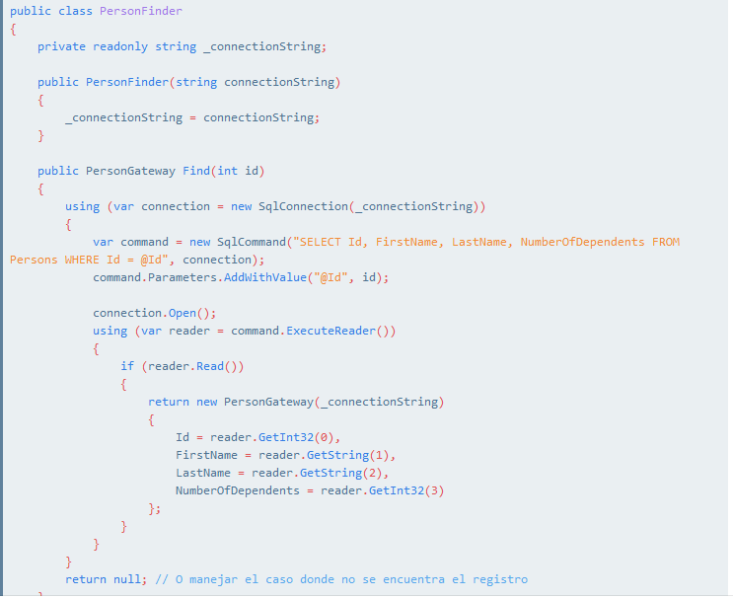
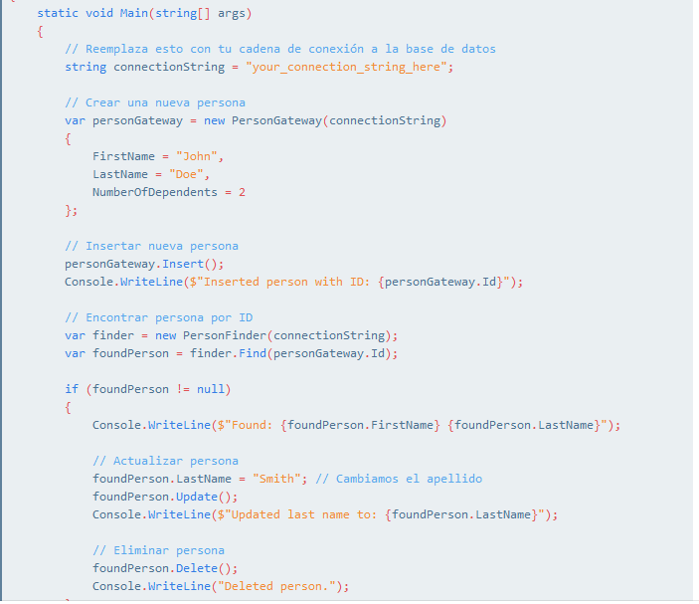
Row Data Gateway:Ejemplo

Slide 9
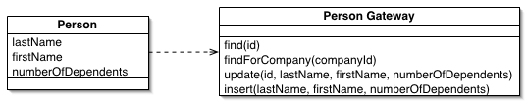
Table Data Gateway
Tiene una interfaz simple, que generalmente consta de varios métodos de búsqueda para obtener datos de la base de datos y métodos de actualización, inserción y eliminación.
El Table Data Gateway generalmente no tiene estado, ya que su función es enviar datos de un lado a otro.
Los métodos de lectura devuelven una colección de filas inclusive para el método find(id)

Slide 10
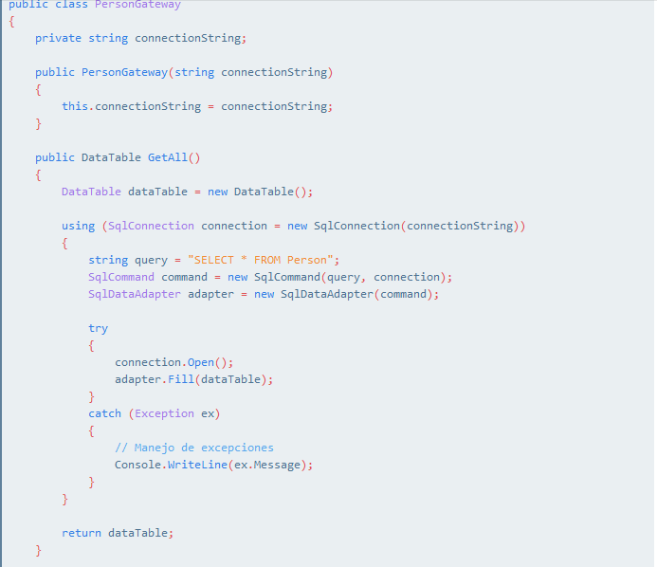
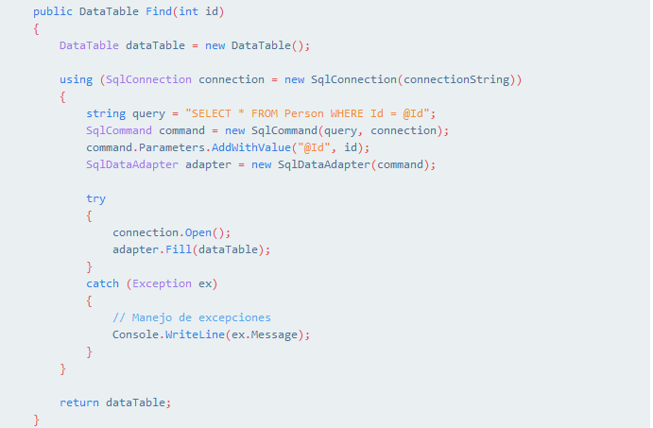
Table Data Gateway: Ejemplo

Slide 11
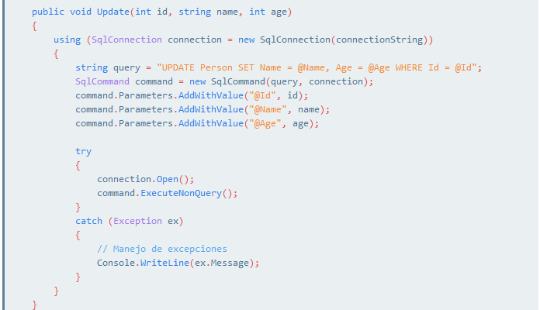
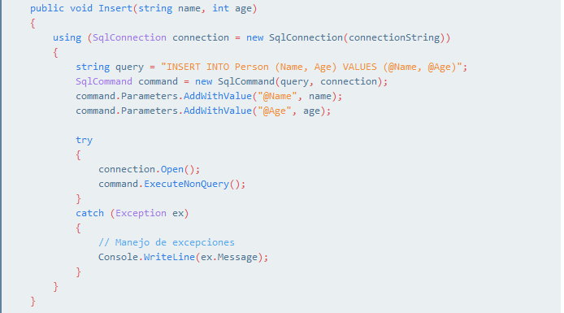
Table Data Gateway:Ejemplo

Slide 12
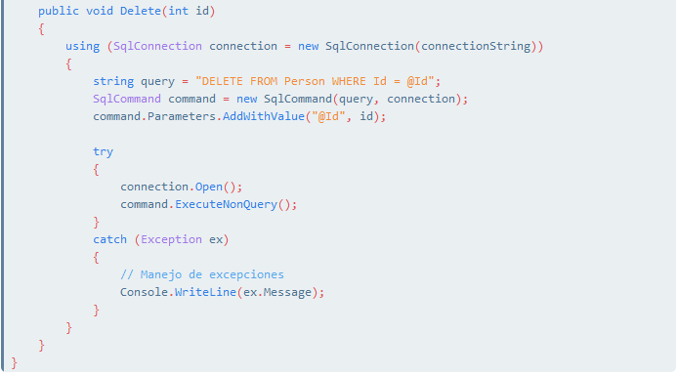
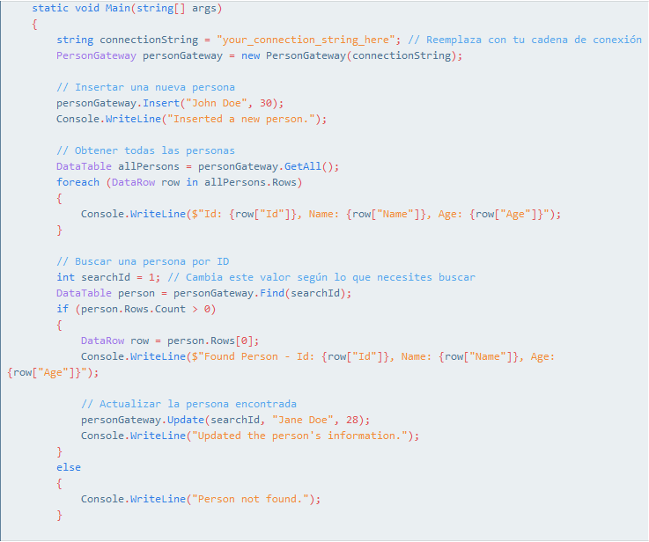
Table Data Gateway:Ejemplo

Slide 13
Origen de datos (DataSource )*
Data Mapper: Capa de Mappers que mueve datos entre objetos y una base de datos manteniéndolos independientes de entre sí y el propio mapeador.
Active Record: Un objeto que envuelve una fila en una tabla o vista de base de datos, encapsula el acceso a la base de datos y agrega lógica de dominio a esos datos.

Slide 14
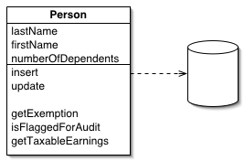
ActiveRecord
Construir una instancia del registro activo a partir de una fila del conjunto de resultados SQL
Construir una nueva instancia para insertarla más tarde en la tabla
Métodos de búsqueda estáticos para encapsular consultas SQL de uso común y devolver objetos del registro activo
Actualizar la base de datos e insertar en ella los datos del registro activo
Leer y setear las propiedades (tienen que coincidir en nombre y tipo con las columnas de la tabla )
Implementar algunas piezas de lógica empresarial
Notes:
La estructura de datos del Registro Activo debe coincidir exactamente con la de la base de datos: un campo en la clase para cada columna de la tabla. Escriba los campos de la manera en que la interfaz SQL le proporciona los datos; no realice ninguna conversión en esta etapa. Puede utilizar vistas o tablas con el Registro Activo, aunque las actualizaciones a través de vistas son obviamente más difíciles. Las vistas son particularmente útiles para fines de generación de informes.
Active Record es muy similar a Row Data Gateway La principal diferencia es que Row Data Gateway contiene solo acceso a la base de datos, mientras que Active Record contiene tanto la fuente de datos como la lógica del dominio. Como ocurre con la mayoría de los límites en el software, la línea entre ambos no es demasiado nítida, pero es útil.

Slide 15
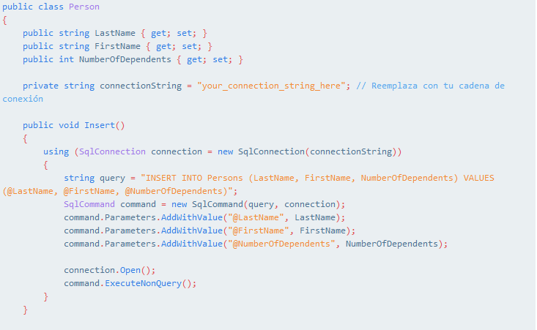
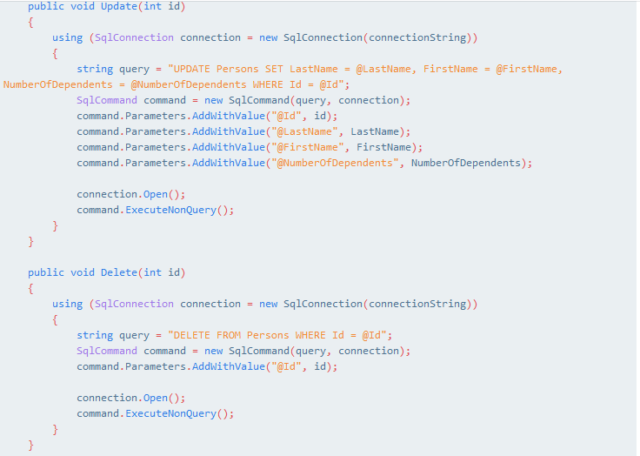
ActiveRecord :Ejemplo
Notes:
Descripción del código:
1. Clase Person:
• Contiene propiedades para Id, LastName, FirstName y NumberOfDependents.
• Tiene métodos para insertar (Insert), actualizar (Update) y eliminar (Delete) registros en la base de datos.
• El método GetExemption calcula el monto total de exención basado en el número de dependientes.
2. Contexto de la base de datos:
• La clase ApplicationDbContext hereda de DbContext y contiene un DbSet<Person>, que representa la tabla de personas en la base de datos.

Slide 16
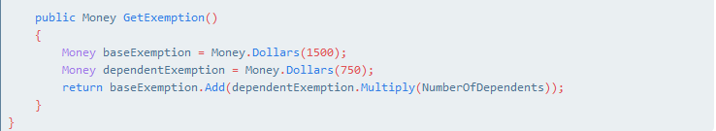
ActiveRecord :Ejemplo
ASP.NET Identity
Las clases como IdentityUser en ASP.NET Identity pueden considerarse ejemplos de Active Record, ya que estas clases contienen propiedades y métodos que permiten realizar operaciones sobre los usuarios, como crear, actualizar y eliminar.
El patrón Active Record no está estrictamente definido en términos de clases específicas en .NET, sino que se puede implementar utilizando varias bibliotecas y enfoques.

Slide 17
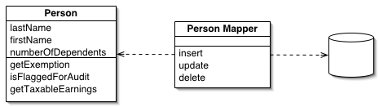
Data Mapper
Clase que se ubica entre la lógica del negocio y el origen de datos, sirviendo de “mapa” entre ambos mundos
Tiene como objetivo separar el mundo OO del mundo relacional y comunicar ambos
Los objetos no se relacionan directamente con la BD ni dependen de SQL
Permite cambiar la implementación de la base de datos (por ejemplo, cambiar de SQL a NoSQL) sin afectar el modelo de dominio
Un mismo objeto puede ser mapeado a diferentes representaciones en la base de datos, lo que permite manejar diferentes contextos o necesidades
Notes:
Los objetos y las bases de datos relacionales tienen mecanismos diferentes para estructurar los datos. Muchas partes de un objeto, como las colecciones y la herencia, no están presentes en las bases de datos relacionales. Cuando se crea un modelo de objetos con mucha lógica empresarial, resulta valioso utilizar estos mecanismos para organizar mejor los datos y el comportamiento que los acompaña. Si se hace esto, se obtienen esquemas variantes; es decir, el esquema de objetos y el esquema relacional no coinciden. Aún es necesario transferir datos entre los dos esquemas, y esta transferencia de datos se convierte en una complejidad en sí misma. Si los objetos en memoria conocen la estructura de la base de datos relacional, los cambios en uno tienden a propagarse al otro.
Data Mapper es una capa de software que separa los objetos en memoria de la base de datos. Su responsabilidad es transferir datos entre ambos y también aislarlos entre sí. Con Data Mapper, los objetos en memoria ni siquiera necesitan saber que hay una base de datos presente; no necesitan ningún código de interfaz SQL y, por supuesto, ningún conocimiento del esquema de la base de datos.

Slide 18
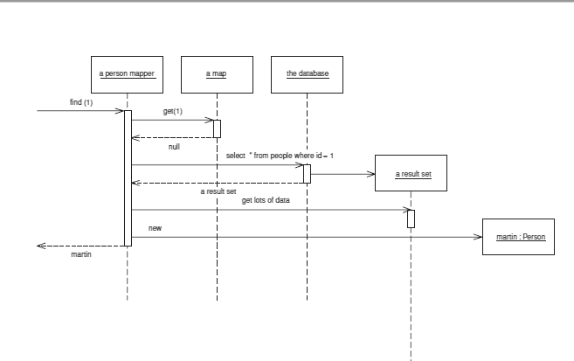
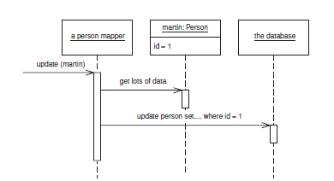
Data Mapper: Ejemplo
Notes:
Un caso simple tendría una clase Person y Person Mapper. Para cargar una persona de la base de datos, un cliente llamaría a un método find en el mapeador. El mapeador utiliza un Identity Map para ver si la persona ya está cargada; si no, la carga.
Las actualizaciones se muestran en la Figura 10.4. Un cliente le pide al mapeador que guarde un objeto de dominio. El mapeador extrae los datos del objeto de dominio y los envía a la base de datos.

Slide 19
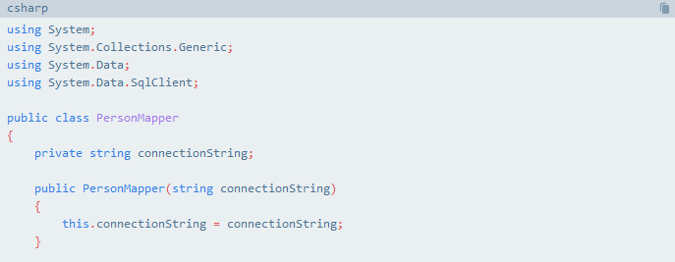
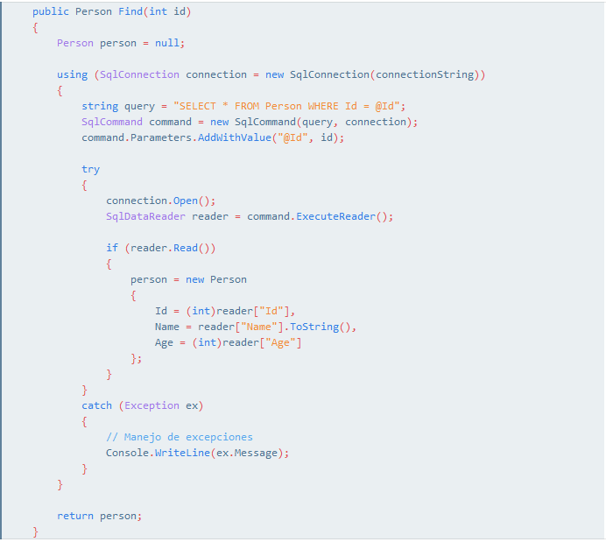
Data Mapper:Ejemplo

Slide 20
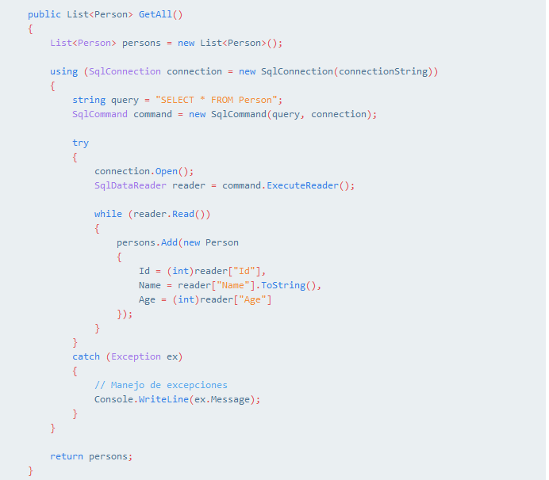
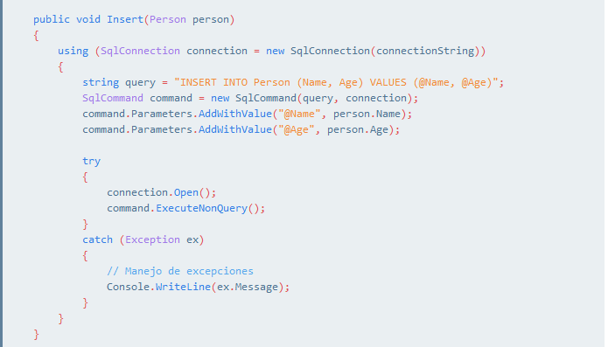
Data Mapper:Ejemplo

Slide 21
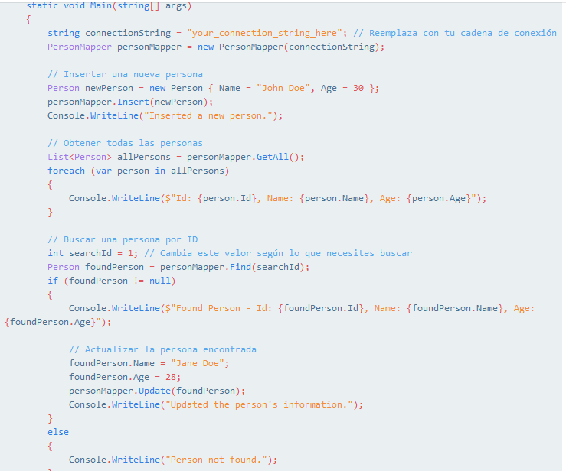
Data Mapper:Ejemplo
Dapper
SqlMapper: Esta clase proporciona métodos para ejecutar consultas y mapear los resultados a objetos, permitiendo una fácil conversión entre filas de la base de datos y objetos en memoria.
NHibernate
ISession: La interfaz ISession en NHibernate maneja la interacción con la base de datos y el mapeo de entidades a tablas.
LINQ to SQL
DataContext: La clase DataContext actúa como un intermediario entre las tablas de la base de datos y las clases del modelo, realizando el mapeo de manera similar a cómo lo hacen otros ORM.

Slide 22
Patrones arquitectónicos de fuentes de datos:
Inconvenientes
Fuerte acoplamiento entre la lógica de negocio y la capa de acceso a datos, lo que dificulta la reutilización y el mantenimiento del código
La prueba de unidades puede complicarse debido a las dependencias entre la lógica de negocio y la base de datos, lo que puede llevar a la necesidad de realizar pruebas más integradas en lugar de pruebas unitarias puras.
Cambios en el modelo de datos o en la estructura de la base de datos pueden requerir modificaciones significativas en el código, lo que puede ser un obstáculo para la adaptabilidad del sistema
La escalabilidad puede ser un problema, ya que algunos patrones no manejan bien el crecimiento en la complejidad del modelo de datos o en el volumen de datos
En aplicaciones con modelos de datos ricos y relaciones complejas, algunos patrones pueden volverse difíciles de implementar y mantener adecuadamente.

Slide 23
Patrones de comportamiento relacional de objetos (Object-Relational Behavioral Patterns)*
Unit of Work:Clase que mantiene una lista de objetos afectados durante una transacción y coordina su actualización en la base de datos y los problemas de concurrencia asociados
Identity Map:Asegura que cada objeto sea cargado una única vez manteniendo cada objeto cargado en un mapa. Busca los objetos usando el mapa cada vez que necesita una referencia a el.
Lazy Load: Una clase que recupera del origen de datos justamente lo que se necesita

Slide 24
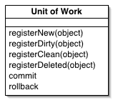
Unit of Work
Actúa como un contexto que mantiene un registro de todas las operaciones que se deben realizar en la base de datos durante una transacción.
Rastrea los cambios realizados en los objetos durante su ciclo de vida. Esto incluye inserciones, actualizaciones y eliminaciones. Al final, se pueden aplicar todos estos cambios a la base de datos en una sola operación.
Las operaciones realizadas a través de la Unidad de Trabajo se agrupan en una transacción. Esto significa que si alguna parte de la operación falla, se puede revertir todo el conjunto de cambios, asegurando la consistencia de los datos
Funcionamiento del Patrón:
  Se crea una instancia de la Unidad de Trabajo al comienzo de una operación .
  A medida que se realizan cambios en los objetos , la Unidad de Trabajo registra estos cambios en su contexto interno
  Una vez que se han realizado todos los cambios necesarios, se llama al método Commit Este método se encarga de aplicar todos los cambios registrados a la base de datos en una única transacción
  Si ocurre un error durante el proceso, se puede llamar a un método Rollback, que deshace todos los cambios realizados desde el inicio
Notes:
El patrón unit of work
es capaz de mantener la lista de los objetos participantes en una transacción,
coordina su actualización en la base de datos y es capaz de detectar los problemas de concurrencia en los mismos
existen dos enfoque para la notificación
en el primero de ellos el que origina la transacción (la aplicación) es el que notifica si hay algún problema de concurrencia
y en el segundo de ellos es el destino de la transacción (el sistema de gestión de bases de datos) el que notifica
Cuando se extraen datos de una base de datos, es importante realizar un seguimiento de lo que ha cambiado
de lo contrario, esos datos no se volverán a escribir en la base de datos.
Del mismo modo, se deben insertar nuevos objetos que creen
y eliminar cualquier objeto que elimine.
Cada vez que hagamos un cambio en el modelo de objetos podemos reflejar estos cambios directamente en la base de datos,
pero esto puede generar muchas llamadas de base de datos muy pequeñas, lo que termina siendo muy lento.
Además, esto requiere que se tenga una transacción abierta para toda la interacción, lo cual no es práctico si tiene una transacción que abarca varias solicitudes.
El patrón Unit of Work realiza un seguimiento de todo lo que hace durante una transacción que puede afectar la base de datos.
Cuando esta transacción haya terminado, es capaz de darse cuenta de todo lo que debe hacerse para modificar la base de datos como resultado de su trabajo.

Slide 25
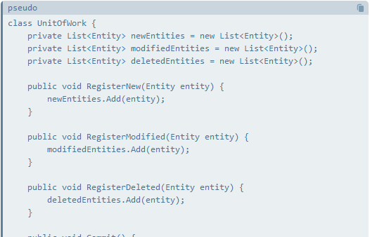
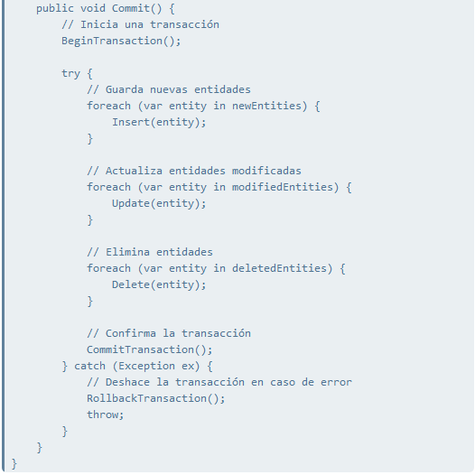
Unit of Work: ejemplo
Notes:
El patrón Identity Map puede ser implementado de diferentes maneras según las necesidades del sistema y las decisiones de diseño. Aquí te presento un análisis sobre los tres aspectos que mencionas:
▎1. ¿Cuántos mapas por entidad o un solo mapa para todas las entidades?
• Un solo mapa para todas las entidades:
• Ventajas:
• Simplifica la gestión de los objetos en memoria, ya que se tiene una única estructura de datos para almacenar todas las instancias.
• Reduce la complejidad al evitar la necesidad de múltiples mapas y facilita la implementación.
• Desventajas:
• Puede volverse ineficiente si hay muchas entidades diferentes, ya que el mapa puede crecer considerablemente y volverse difícil de manejar.
• Puede haber problemas de rendimiento si no se gestiona adecuadamente, ya que el acceso a un único mapa puede convertirse en un cuello de botella.
• Un mapa por entidad:
• Ventajas:
• Permite optimizar el acceso a objetos específicos, ya que cada entidad tiene su propio mapa.
• Facilita la gestión de caché y puede mejorar el rendimiento al reducir el tamaño de cada mapa.
• Desventajas:
• Aumenta la complejidad del sistema, ya que se deben gestionar múltiples mapas.
• Puede requerir más código y esfuerzo para mantener la coherencia entre los diferentes mapas.
▎2. Hacer explícito o genérico
• Hacer explícito:
• Ventajas:
• Proporciona un control claro sobre cómo se manejan las instancias de cada entidad, lo que puede facilitar la depuración y el mantenimiento.
• Permite optimizaciones específicas para cada tipo de entidad.
• Desventajas:
• Aumenta la complejidad del código y puede hacer que sea más difícil de entender y mantener.
• Hacer genérico:
• Ventajas:
• Simplifica la implementación al utilizar un enfoque más abstracto, lo que puede reducir la cantidad de código repetido.
• Facilita la reutilización del código y puede hacer que el sistema sea más flexible ante cambios futuros.
• Desventajas:
• Puede ser menos eficiente si no se tiene en cuenta el comportamiento específico de ciertas entidades.
• Puede dificultar el seguimiento de problemas específicos relacionados con ciertas entidades.
▎3. ¿Dónde colocar los Identity Maps: en el Unit of Work o en un Registro vinculado a la sesión?
• En el Unit of Work:
• Ventajas:
• El patrón Unit of Work está diseñado para manejar transacciones y coordinar el trabajo con múltiples objetos. Incluir el Identity Map aquí permite gestionar la coherencia y la persistencia de los objetos durante una transacción.
• Facilita el manejo de la carga y el almacenamiento de objetos dentro del contexto de una unidad de trabajo específica.
• Desventajas:
• Puede incrementar la complejidad del Unit of Work, ya que debe encargarse también de la gestión del Identity Map.
• En un Registro vinculado a la sesión:
• Ventajas:
• Mantener el Identity Map en un registro vinculado a la sesión permite que el ciclo de vida del mapa esté alineado con la sesión del usuario, facilitando el manejo de objetos específicos para cada sesión.
• Ayuda a gestionar mejor el estado de los objetos en contextos donde múltiples sesiones pueden interactuar con los mismos datos.
• Desventajas:
• Puede complicar la gestión del estado si no se implementa correctamente, especialmente en aplicaciones donde las sesiones son largas o se gestionan múltiples usuarios.
▎Conclusiones
La elección entre estas opciones depende en gran medida de los requisitos específicos del sistema, la complejidad del dominio y las consideraciones de rendimiento. Es importante evaluar cuidadosamente las ventajas y desventajas de cada enfoque antes de tomar una decisión sobre cómo implementar el patrón Identity Map.

Slide 26
Unit of Work: ejemplo
Entity Framework
  DbContext: Esta clase representa una unidad de trabajo en Entity Framework. Cuando realizas operaciones de inserción, actualización o eliminación a través del DbContext, todas estas operaciones se agrupan y se pueden guardar en la base de datos con un solo método SaveChanges(). El DbContext también mantiene un seguimiento de las entidades que han sido modificadas.
Nhibernate
  ISession: En NHibernate, la interfaz ISession actúa como una unidad de trabajo. Maneja las operaciones de persistencia y permite realizar transacciones a través de métodos como BeginTransaction() y Flush().

Slide 27
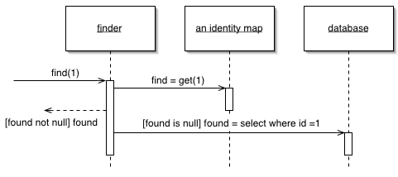
Identity Map
El patrón utiliza una estructura de datos (como un mapa o un diccionario) para almacenar referencias a los objetos que han sido cargados desde la base de datos. La clave de este mapa suele ser el identificador único del objeto (por ejemplo, su ID en la base de datos).
Cuando se solicita un objeto, el sistema primero verifica si ya existe en el Identity Map. Si el objeto está presente, se devuelve esa instancia. Si no está presente, se carga desde la base de datos, se almacena en el Identity Map y luego se devuelve al solicitante.
Si un objeto se modifica, es importante asegurarse de que cualquier referencia a ese objeto refleje los cambios. Dado que todos los accesos al objeto pasan por el Identity Map, cualquier actualización se verá reflejada automáticamente en todas las partes del sistema que usan ese objeto.
Notes:
El patrón Identity Map puede ser implementado de diferentes maneras según las necesidades del sistema y las decisiones de diseño. Aquí te presento un análisis sobre los tres aspectos que mencionas:
▎1. ¿Cuántos mapas por entidad o un solo mapa para todas las entidades?
• Un solo mapa para todas las entidades:
• Ventajas:
• Simplifica la gestión de los objetos en memoria, ya que se tiene una única estructura de datos para almacenar todas las instancias.
• Reduce la complejidad al evitar la necesidad de múltiples mapas y facilita la implementación.
• Desventajas:
• Puede volverse ineficiente si hay muchas entidades diferentes, ya que el mapa puede crecer considerablemente y volverse difícil de manejar.
• Puede haber problemas de rendimiento si no se gestiona adecuadamente, ya que el acceso a un único mapa puede convertirse en un cuello de botella.
• Un mapa por entidad:
• Ventajas:
• Permite optimizar el acceso a objetos específicos, ya que cada entidad tiene su propio mapa.
• Facilita la gestión de caché y puede mejorar el rendimiento al reducir el tamaño de cada mapa.
• Desventajas:
• Aumenta la complejidad del sistema, ya que se deben gestionar múltiples mapas.
• Puede requerir más código y esfuerzo para mantener la coherencia entre los diferentes mapas.
▎2. Hacer explícito o genérico
• Hacer explícito:
• Ventajas:
• Proporciona un control claro sobre cómo se manejan las instancias de cada entidad, lo que puede facilitar la depuración y el mantenimiento.
• Permite optimizaciones específicas para cada tipo de entidad.
• Desventajas:
• Aumenta la complejidad del código y puede hacer que sea más difícil de entender y mantener.
• Hacer genérico:
• Ventajas:
• Simplifica la implementación al utilizar un enfoque más abstracto, lo que puede reducir la cantidad de código repetido.
• Facilita la reutilización del código y puede hacer que el sistema sea más flexible ante cambios futuros.
• Desventajas:
• Puede ser menos eficiente si no se tiene en cuenta el comportamiento específico de ciertas entidades.
• Puede dificultar el seguimiento de problemas específicos relacionados con ciertas entidades.
▎3. ¿Dónde colocar los Identity Maps: en el Unit of Work o en un Registro vinculado a la sesión?
• En el Unit of Work:
• Ventajas:
• El patrón Unit of Work está diseñado para manejar transacciones y coordinar el trabajo con múltiples objetos. Incluir el Identity Map aquí permite gestionar la coherencia y la persistencia de los objetos durante una transacción.
• Facilita el manejo de la carga y el almacenamiento de objetos dentro del contexto de una unidad de trabajo específica.
• Desventajas:
• Puede incrementar la complejidad del Unit of Work, ya que debe encargarse también de la gestión del Identity Map.
• En un Registro vinculado a la sesión:
• Ventajas:
• Mantener el Identity Map en un registro vinculado a la sesión permite que el ciclo de vida del mapa esté alineado con la sesión del usuario, facilitando el manejo de objetos específicos para cada sesión.
• Ayuda a gestionar mejor el estado de los objetos en contextos donde múltiples sesiones pueden interactuar con los mismos datos.
• Desventajas:
• Puede complicar la gestión del estado si no se implementa correctamente, especialmente en aplicaciones donde las sesiones son largas o se gestionan múltiples usuarios.
▎Conclusiones
La elección entre estas opciones depende en gran medida de los requisitos específicos del sistema, la complejidad del dominio y las consideraciones de rendimiento. Es importante evaluar cuidadosamente las ventajas y desventajas de cada enfoque antes de tomar una decisión sobre cómo implementar el patrón Identity Map.

Slide 28
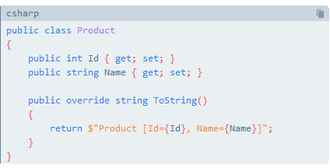
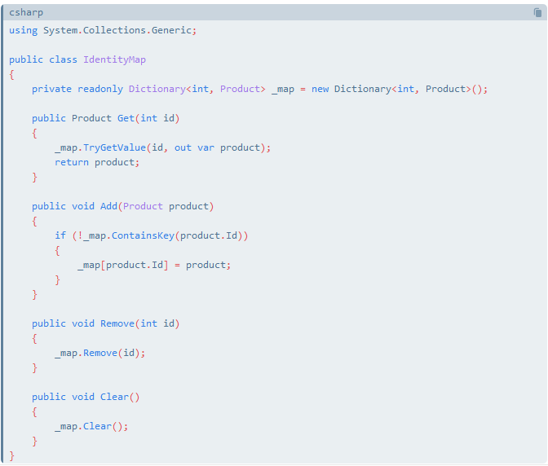
Identity Map: ejemplo
Notes:
El patrón Identity Map puede ser implementado de diferentes maneras según las necesidades del sistema y las decisiones de diseño. Aquí te presento un análisis sobre los tres aspectos que mencionas:
▎1. ¿Cuántos mapas por entidad o un solo mapa para todas las entidades?
• Un solo mapa para todas las entidades:
• Ventajas:
• Simplifica la gestión de los objetos en memoria, ya que se tiene una única estructura de datos para almacenar todas las instancias.
• Reduce la complejidad al evitar la necesidad de múltiples mapas y facilita la implementación.
• Desventajas:
• Puede volverse ineficiente si hay muchas entidades diferentes, ya que el mapa puede crecer considerablemente y volverse difícil de manejar.
• Puede haber problemas de rendimiento si no se gestiona adecuadamente, ya que el acceso a un único mapa puede convertirse en un cuello de botella.
• Un mapa por entidad:
• Ventajas:
• Permite optimizar el acceso a objetos específicos, ya que cada entidad tiene su propio mapa.
• Facilita la gestión de caché y puede mejorar el rendimiento al reducir el tamaño de cada mapa.
• Desventajas:
• Aumenta la complejidad del sistema, ya que se deben gestionar múltiples mapas.
• Puede requerir más código y esfuerzo para mantener la coherencia entre los diferentes mapas.
▎2. Hacer explícito o genérico
• Hacer explícito:
• Ventajas:
• Proporciona un control claro sobre cómo se manejan las instancias de cada entidad, lo que puede facilitar la depuración y el mantenimiento.
• Permite optimizaciones específicas para cada tipo de entidad.
• Desventajas:
• Aumenta la complejidad del código y puede hacer que sea más difícil de entender y mantener.
• Hacer genérico:
• Ventajas:
• Simplifica la implementación al utilizar un enfoque más abstracto, lo que puede reducir la cantidad de código repetido.
• Facilita la reutilización del código y puede hacer que el sistema sea más flexible ante cambios futuros.
• Desventajas:
• Puede ser menos eficiente si no se tiene en cuenta el comportamiento específico de ciertas entidades.
• Puede dificultar el seguimiento de problemas específicos relacionados con ciertas entidades.
▎3. ¿Dónde colocar los Identity Maps: en el Unit of Work o en un Registro vinculado a la sesión?
• En el Unit of Work:
• Ventajas:
• El patrón Unit of Work está diseñado para manejar transacciones y coordinar el trabajo con múltiples objetos. Incluir el Identity Map aquí permite gestionar la coherencia y la persistencia de los objetos durante una transacción.
• Facilita el manejo de la carga y el almacenamiento de objetos dentro del contexto de una unidad de trabajo específica.
• Desventajas:
• Puede incrementar la complejidad del Unit of Work, ya que debe encargarse también de la gestión del Identity Map.
• En un Registro vinculado a la sesión:
• Ventajas:
• Mantener el Identity Map en un registro vinculado a la sesión permite que el ciclo de vida del mapa esté alineado con la sesión del usuario, facilitando el manejo de objetos específicos para cada sesión.
• Ayuda a gestionar mejor el estado de los objetos en contextos donde múltiples sesiones pueden interactuar con los mismos datos.
• Desventajas:
• Puede complicar la gestión del estado si no se implementa correctamente, especialmente en aplicaciones donde las sesiones son largas o se gestionan múltiples usuarios.
▎Conclusiones
La elección entre estas opciones depende en gran medida de los requisitos específicos del sistema, la complejidad del dominio y las consideraciones de rendimiento. Es importante evaluar cuidadosamente las ventajas y desventajas de cada enfoque antes de tomar una decisión sobre cómo implementar el patrón Identity Map.

Slide 29
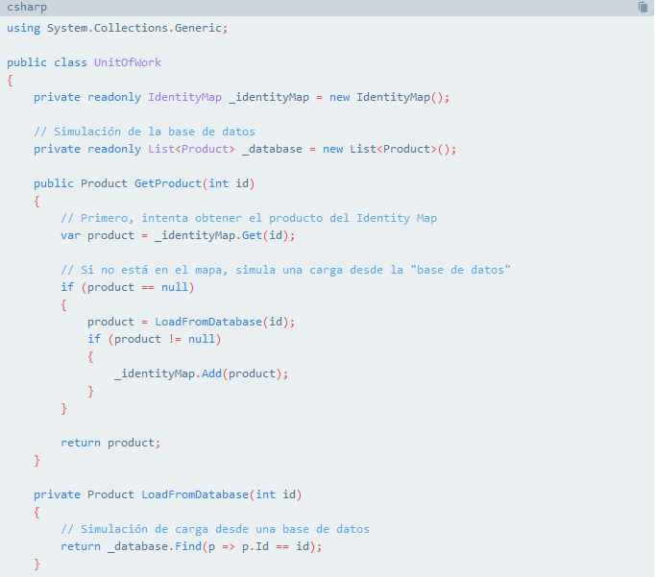
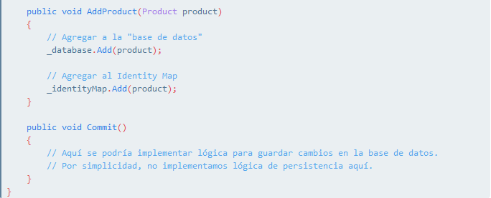
Identity Map: ejemplo
Notes:
El patrón Identity Map puede ser implementado de diferentes maneras según las necesidades del sistema y las decisiones de diseño. Aquí te presento un análisis sobre los tres aspectos que mencionas:
▎1. ¿Cuántos mapas por entidad o un solo mapa para todas las entidades?
• Un solo mapa para todas las entidades:
• Ventajas:
• Simplifica la gestión de los objetos en memoria, ya que se tiene una única estructura de datos para almacenar todas las instancias.
• Reduce la complejidad al evitar la necesidad de múltiples mapas y facilita la implementación.
• Desventajas:
• Puede volverse ineficiente si hay muchas entidades diferentes, ya que el mapa puede crecer considerablemente y volverse difícil de manejar.
• Puede haber problemas de rendimiento si no se gestiona adecuadamente, ya que el acceso a un único mapa puede convertirse en un cuello de botella.
• Un mapa por entidad:
• Ventajas:
• Permite optimizar el acceso a objetos específicos, ya que cada entidad tiene su propio mapa.
• Facilita la gestión de caché y puede mejorar el rendimiento al reducir el tamaño de cada mapa.
• Desventajas:
• Aumenta la complejidad del sistema, ya que se deben gestionar múltiples mapas.
• Puede requerir más código y esfuerzo para mantener la coherencia entre los diferentes mapas.
▎2. Hacer explícito o genérico
• Hacer explícito:
• Ventajas:
• Proporciona un control claro sobre cómo se manejan las instancias de cada entidad, lo que puede facilitar la depuración y el mantenimiento.
• Permite optimizaciones específicas para cada tipo de entidad.
• Desventajas:
• Aumenta la complejidad del código y puede hacer que sea más difícil de entender y mantener.
• Hacer genérico:
• Ventajas:
• Simplifica la implementación al utilizar un enfoque más abstracto, lo que puede reducir la cantidad de código repetido.
• Facilita la reutilización del código y puede hacer que el sistema sea más flexible ante cambios futuros.
• Desventajas:
• Puede ser menos eficiente si no se tiene en cuenta el comportamiento específico de ciertas entidades.
• Puede dificultar el seguimiento de problemas específicos relacionados con ciertas entidades.
▎3. ¿Dónde colocar los Identity Maps: en el Unit of Work o en un Registro vinculado a la sesión?
• En el Unit of Work:
• Ventajas:
• El patrón Unit of Work está diseñado para manejar transacciones y coordinar el trabajo con múltiples objetos. Incluir el Identity Map aquí permite gestionar la coherencia y la persistencia de los objetos durante una transacción.
• Facilita el manejo de la carga y el almacenamiento de objetos dentro del contexto de una unidad de trabajo específica.
• Desventajas:
• Puede incrementar la complejidad del Unit of Work, ya que debe encargarse también de la gestión del Identity Map.
• En un Registro vinculado a la sesión:
• Ventajas:
• Mantener el Identity Map en un registro vinculado a la sesión permite que el ciclo de vida del mapa esté alineado con la sesión del usuario, facilitando el manejo de objetos específicos para cada sesión.
• Ayuda a gestionar mejor el estado de los objetos en contextos donde múltiples sesiones pueden interactuar con los mismos datos.
• Desventajas:
• Puede complicar la gestión del estado si no se implementa correctamente, especialmente en aplicaciones donde las sesiones son largas o se gestionan múltiples usuarios.
▎Conclusiones
La elección entre estas opciones depende en gran medida de los requisitos específicos del sistema, la complejidad del dominio y las consideraciones de rendimiento. Es importante evaluar cuidadosamente las ventajas y desventajas de cada enfoque antes de tomar una decisión sobre cómo implementar el patrón Identity Map.

Slide 30
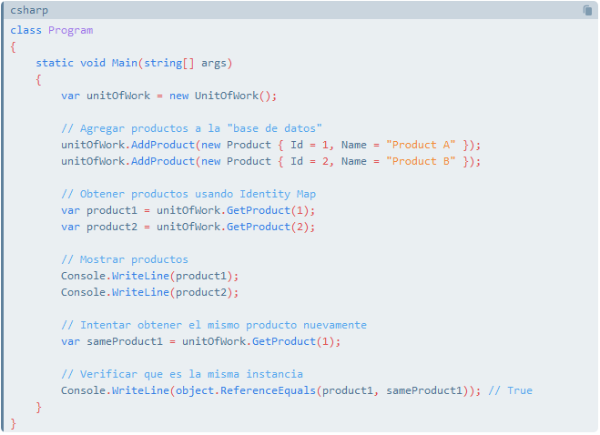
Identity Map: ejemplo
Notes:
El patrón Identity Map puede ser implementado de diferentes maneras según las necesidades del sistema y las decisiones de diseño. Aquí te presento un análisis sobre los tres aspectos que mencionas:
▎1. ¿Cuántos mapas por entidad o un solo mapa para todas las entidades?
• Un solo mapa para todas las entidades:
• Ventajas:
• Simplifica la gestión de los objetos en memoria, ya que se tiene una única estructura de datos para almacenar todas las instancias.
• Reduce la complejidad al evitar la necesidad de múltiples mapas y facilita la implementación.
• Desventajas:
• Puede volverse ineficiente si hay muchas entidades diferentes, ya que el mapa puede crecer considerablemente y volverse difícil de manejar.
• Puede haber problemas de rendimiento si no se gestiona adecuadamente, ya que el acceso a un único mapa puede convertirse en un cuello de botella.
• Un mapa por entidad:
• Ventajas:
• Permite optimizar el acceso a objetos específicos, ya que cada entidad tiene su propio mapa.
• Facilita la gestión de caché y puede mejorar el rendimiento al reducir el tamaño de cada mapa.
• Desventajas:
• Aumenta la complejidad del sistema, ya que se deben gestionar múltiples mapas.
• Puede requerir más código y esfuerzo para mantener la coherencia entre los diferentes mapas.
▎2. Hacer explícito o genérico
• Hacer explícito:
• Ventajas:
• Proporciona un control claro sobre cómo se manejan las instancias de cada entidad, lo que puede facilitar la depuración y el mantenimiento.
• Permite optimizaciones específicas para cada tipo de entidad.
• Desventajas:
• Aumenta la complejidad del código y puede hacer que sea más difícil de entender y mantener.
• Hacer genérico:
• Ventajas:
• Simplifica la implementación al utilizar un enfoque más abstracto, lo que puede reducir la cantidad de código repetido.
• Facilita la reutilización del código y puede hacer que el sistema sea más flexible ante cambios futuros.
• Desventajas:
• Puede ser menos eficiente si no se tiene en cuenta el comportamiento específico de ciertas entidades.
• Puede dificultar el seguimiento de problemas específicos relacionados con ciertas entidades.
▎3. ¿Dónde colocar los Identity Maps: en el Unit of Work o en un Registro vinculado a la sesión?
• En el Unit of Work:
• Ventajas:
• El patrón Unit of Work está diseñado para manejar transacciones y coordinar el trabajo con múltiples objetos. Incluir el Identity Map aquí permite gestionar la coherencia y la persistencia de los objetos durante una transacción.
• Facilita el manejo de la carga y el almacenamiento de objetos dentro del contexto de una unidad de trabajo específica.
• Desventajas:
• Puede incrementar la complejidad del Unit of Work, ya que debe encargarse también de la gestión del Identity Map.
• En un Registro vinculado a la sesión:
• Ventajas:
• Mantener el Identity Map en un registro vinculado a la sesión permite que el ciclo de vida del mapa esté alineado con la sesión del usuario, facilitando el manejo de objetos específicos para cada sesión.
• Ayuda a gestionar mejor el estado de los objetos en contextos donde múltiples sesiones pueden interactuar con los mismos datos.
• Desventajas:
• Puede complicar la gestión del estado si no se implementa correctamente, especialmente en aplicaciones donde las sesiones son largas o se gestionan múltiples usuarios.
▎Conclusiones
La elección entre estas opciones depende en gran medida de los requisitos específicos del sistema, la complejidad del dominio y las consideraciones de rendimiento. Es importante evaluar cuidadosamente las ventajas y desventajas de cada enfoque antes de tomar una decisión sobre cómo implementar el patrón Identity Map.

Slide 31
Identity Map: ejemplo
Entity Framework
  DbContext: Este es el núcleo del Entity Framework donde se gestiona el ciclo de vida de las entidades. Al cargar entidades, se almacenan en el contexto y se garantiza que se devuelvan instancias únicas.
Nhibernate
  ISession: En NHibernate, la interfaz ISession actúa como un contenedor para las entidades que han sido cargadas desde la base de datos. Las instancias de entidad son almacenadas en la sesión y se reutilizan durante el tiempo que la sesión está activa.
ASP.NET Core Identity
  En el contexto de ASP.NET Core, el sistema de identidad también puede hacer uso de un enfoque similar al Identity Map al gestionar usuarios y roles. Cuando se consulta información sobre usuarios, la implementación puede mantener instancias únicas en memoria durante una sesión o ciclo de vida específico.
LINQ to SQL
  DataContext: mantiene un registro de las entidades cargadas y asegura que se devuelvan instancias únicas.

Slide 32
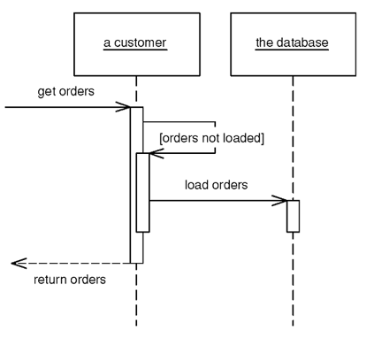
Lazy Load
Funcionamiento
  Inicialización Diferida: En lugar de cargar todos los datos o recursos de inmediato al crear un objeto, el Lazy Load permite que la carga se realice solo cuando se accede a esos datos o recursos por primera vez. Esto significa que si un objeto tiene propiedades o colecciones que no siempre se necesitan, estas no se cargarán hasta que se soliciten.
  Proxies o Representaciones: A menudo, el Lazy Load se implementa utilizando un proxy o una representación ligera del objeto real. Este proxy intercepta las llamadas a métodos o propiedades y, cuando se accede a una propiedad que aún no ha sido cargada, el proxy carga el objeto real en ese momento.
  Control de Carga: El patrón permite un control más granular sobre qué datos se cargan y cuándo, lo que puede resultar en una mejora significativa del rendimiento, especialmente en aplicaciones que manejan grandes conjuntos de datos.
Notes:
Lazy Load o Carga Diferida
Cuando se cargan datos de una base de datos en la memoria, es útil diseñar las cosas de modo que, al cargar un objeto de interés, también cargue los objetos relacionados con él.
Esto hace que la carga sea más fácil para el desarrollador que usa el objeto,
quien de lo contrario tiene que cargar todos los objetos que necesita explícitamente.
Sin embargo, cuando un objeto tiene muchas dependencias y relaciones, puede llegarse al punto en que cargar un objeto puede tener el efecto de cargar una gran cantidad de objetos relacionados, algo que perjudica el rendimiento cuando solo se necesitan algunos de los objetos.
Interrumpe el proceso de carga total de los objetos relacionados, dejando un marcador en la estructura del objeto para que, si se necesitan los datos, se puedan cargar solo cuando se usen.
Iconvenienes
Rendimiento no predecible
Consultas adicionales: Cuando se accede a una propiedad que utiliza carga diferida, puede generar consultas adicionales a la base de datos, lo que puede resultar en un rendimiento no predecible. Si se accede a muchas propiedades de navegación de esta manera, puede haber un número significativo de consultas, lo que puede afectar el rendimiento general.
N+1 Problem
Problema N+1: Este es un caso común en el que, al cargar una colección de entidades, se realiza una consulta adicional para cada entidad relacionada. Por ejemplo, si tienes 10 blogs y cada uno tiene 5 publicaciones, acceder a las publicaciones de cada blog puede resultar en 1 consulta para los blogs y 10 consultas adicionales para las publicaciones, lo que lleva a un total de 11 consultas en lugar de una consulta más eficiente que recuperara todo de una vez.
Inconsistencias en transacciones: Si se utilizan transacciones y se accede a propiedades que utilizan carga diferida, puede haber problemas de consistencia si la sesión o contexto de la base de datos se cierra antes de que se accedan a esas propiedades.

Slide 33
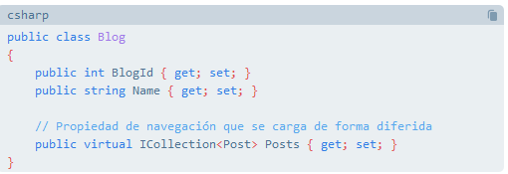
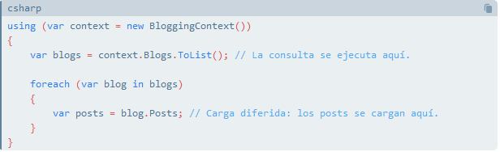
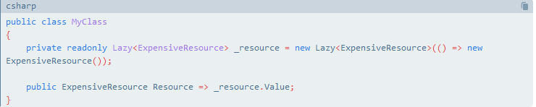
Lazy Load: ejemplo
Entity Framework utiliza carga diferida para cargar entidades relacionadas. Cuando se navega por una propiedad de navegación (por ejemplo, una colección de Posts en un Blog), EF carga esos datos desde la base de datos solo cuando se accede a ellos por primera vez.
LINQ to Entities también utiliza carga diferida. Las consultas a la base de datos no se ejecutan hasta que se itera sobre los resultados.
La clase Lazy<T> en .NET proporciona una implementación sencilla del patrón de carga diferida. Permite inicializar un objeto de forma perezosa, es decir, solo cuando se necesita.

Slide 34
Patrones de comportamiento relacional de objetos : Inconvenientes
Mantener estados en memoria (como en el caso de Identity Map) o gestionar unidades de trabajo puede llevar a un mayor consumo de memoria y recursos del sistema, afectando el rendimiento, especialmente en aplicaciones grandes.
Aunque algunos patrones están diseñados para optimizar el acceso a datos, su uso ineficiente puede resultar en un rendimiento deficiente, por ejemplo, debido a múltiples consultas innecesarias (Lazy Load) o transacciones masivas (Unit of Work).
La gestión de errores puede complicarse, especialmente cuando se trabaja con múltiples entidades y transacciones, lo que puede hacer que la reversión de cambios sea un desafío.
La sincronización y la consistencia de los datos pueden verse comprometidas, especialmente en entornos concurrentes donde múltiples hilos o procesos acceden y modifican los mismos datos

Slide 35
Patrones de mapeo de metadatos relacional de objetos (Object-Relational Metadata Mapping Patterns)*
Repository: Este patrón es un mediador entre las capas de modelo de dominio y la de mapa de datos utilizando interfaces semejantes a colecciones para el acceso a los objetos de dominio.

Slide 36
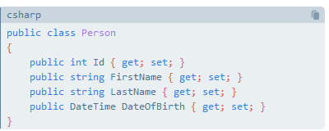
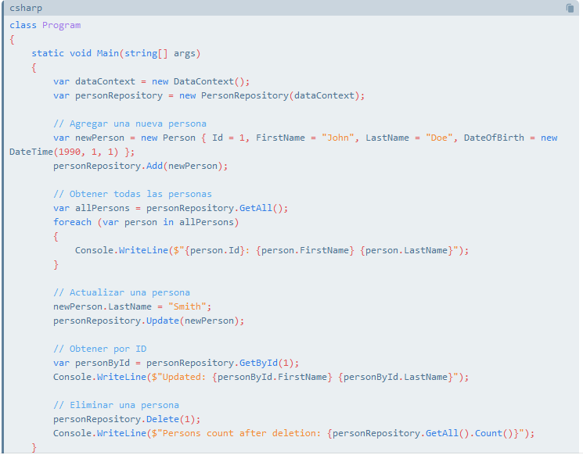
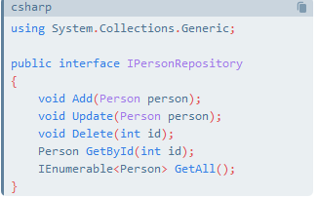
Repository: ejemplo

Slide 37
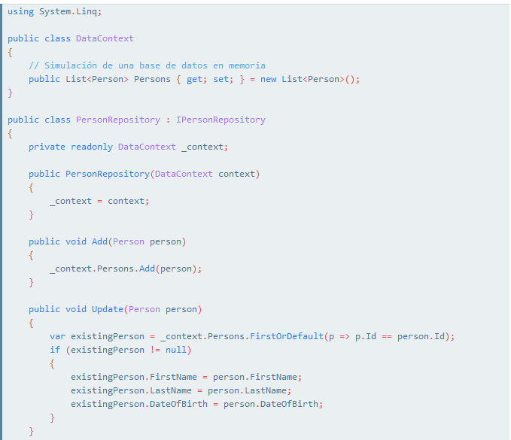
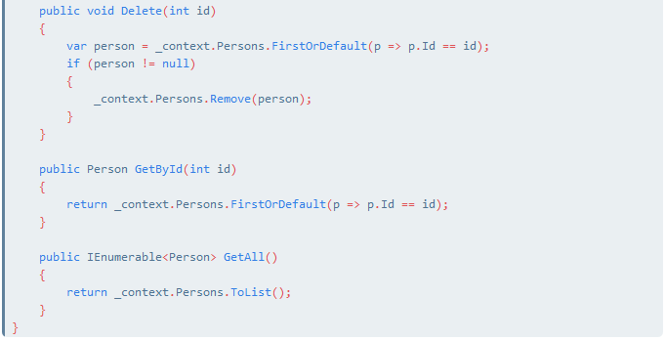
Repository: ejemplo

Slide 38
Repository: Inconvenientes
Rendimiento
  Costos de Abstracción: La capa de abstracción puede introducir una sobrecarga en términos de rendimiento, especialmente si se realizan múltiples llamadas a través de la interfaz del repositorio.
  Consultas Ineficientes: Si no se tiene cuidado al diseñar las consultas en los repositorios, se pueden generar consultas SQL ineficientes que afecten el rendimiento de la aplicación.
Acoplamiento
  Acoplamiento a la Implementación: Si los repositorios no están bien diseñados, las clases que los consumen pueden volverse demasiado dependientes de la implementación específica del repositorio, lo que dificulta su reutilización y prueba.
. No Siempre Necesario
  Simplicidad en Proyectos Pequeños: En aplicaciones pequeñas o proyectos donde el acceso a datos es simple, implementar el patrón Repository puede ser innecesario y agregar complejidad sin beneficios claros.

Slide 39
Patrón CQRS(Command-Query Responsibility Segregation Patterns)*
CQRS: Patrón que separa las operaciones de lectura y actualización de un almacén de datos.
La implementación de CQRS en la aplicación puede maximizar el rendimiento, la escalabilidad y la seguridad.
La flexibilidad creada al migrar a CQRS permite que un sistema evolucione mejor con el tiempo y evita que los comandos de actualización provoquen conflictos de combinación en el nivel de dominio.

Slide 40
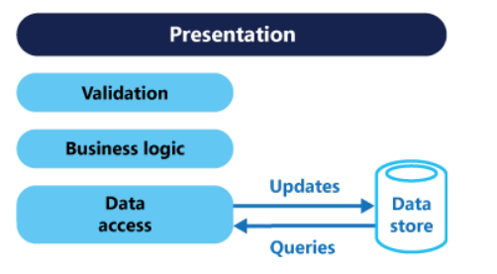
Patrón CQRS: Contexto y problema
Incoherencia entre las representaciones de lectura y escritura de los datos, como columnas o propiedades adicionales que se deben actualizar correctamente incluso aunque no sean necesarias como parte de una operación.
La contención de datos puede producirse cuando las operaciones se realizan en paralelo en el mismo conjunto de datos
El enfoque tradicional puede tener un impacto negativo en el rendimiento debido a la carga en el almacén de datos y al nivel de acceso a los datos, y la complejidad de las consultas necesarias para recuperar la información.
la administración de la seguridad y los permisos se vuelva más compleja ya que cada entidad está sujeta a operaciones de lectura y de escritura, lo cual podría exponer los datos en el contexto equivocado.
Notes:
En las arquitecturas tradicionales, se utiliza el mismo modelo de datos para consultar y actualizar una base de datos. Es sencillo y funciona bien para las operaciones CRUD básicas. Sin embargo, en aplicaciones más complejas, este enfoque puede resultar difícil de manejar. Por ejemplo, en el lado de lectura, la aplicación puede realizar muchas consultas diferentes y devolver objetos de transferencia de datos (DTO) con distintas formas. La asignación de objetos puede llegar a ser algo complicado. En el lado de escritura, el modelo puede implementar una validación y una lógica de negocios complejas. En
consecuencia, puede acabar con un modelo excesivamente complejo que haga demasiado. Las cargas de trabajo de lectura y escritura suelen ser asimétricas, con requisitos de rendimiento y escalabilidad muy diferentes.

Slide 41
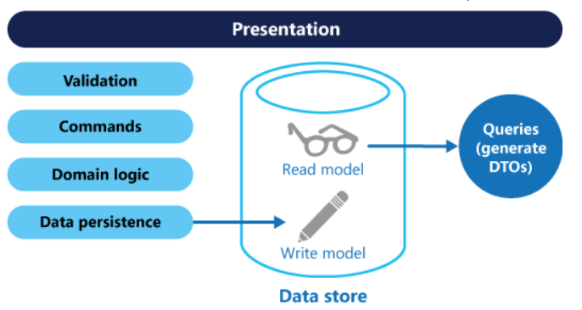
Patrón CQRS: Solución
Los comandos se deben basar en tareas, en lugar de centrarse en los datos. ("Book hotel room", no "set ReservationStatus to Reserved")
Los comandos se pueden colocar en una cola para su procesamiento asincrónico, en lugar de procesarse sincrónicamente.
Las consultas nunca modifican la base de datos. Una consulta devuelve un DTO que no encapsula ningún conocimiento del dominio.
Se pueden aislar los modelos teniendo un modelo de lectura(consulta) y otro de escritura (actualización)
Notes:
Los comandos se deben basar en tareas, en lugar de centrarse en los datos. ("Book
hotel room", no "set ReservationStatus to Reserved"). Esto puede requerir algunos
cambios correspondientes en el estilo de interacción del usuario. La otra parte de esto
es examinar la modificación de la lógica de negocios que procesa esos comandos
para que se realicen correctamente con más frecuencia. Una técnica que admite esto
es ejecutar algunas reglas de validación en el cliente incluso antes de enviar el
comando, posiblemente deshabilitar botones, explicando por qué en la interfaz de
usuario ("no quedan salas"). De esta manera, la causa de los errores de comandos del
lado servidor se puede restringir a las condiciones de carrera (dos usuarios que
intentan reservar la última sala), e incluso las que a veces se pueden solucionar con
algunos datos y lógicas más (colocando a un invitado en una lista de espera).
Tener modelos de consulta y de actualización independientes simplifica el diseño y la
implementación. Sin embargo, una desventaja es que el código CQRS no se puede generar
automáticamente a partir de un esquema de base de datos mediante mecanismos de
scaffolding como herramientas de O/RM (sin embargo, podrá crear la personalización
sobre el código generado).

Slide 42
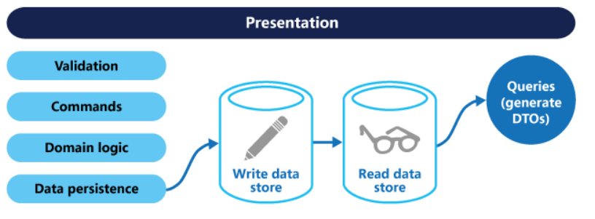
Patrón CQRS: mayor aislamiento
Separación físicamente los datos de lectura de los datos de escritura. Por ejemplo, la base de datos de escritura puede ser relacional, mientras que la base de datos de lectura es una base de datos de documentos.
Mantener sincronizados ambas bases de datos, haciendo que el modelo de escritura publique un evento cada vez que actualiza la base de datos (Estilo de arquitectura basada en eventos)
El almacén de lectura puede ser una réplica de solo lectura del almacén de escritura o los almacenes de lectura y escritura pueden tener una estructura diferente por completo.
La separación de los almacenes de lectura y escritura permite también que cada uno de ellos pueda escalarse adecuadamente para adaptarse a la carga
Notes:
Para lograr un mayor aislamiento, puede separar físicamente los datos de lectura de los
datos de escritura. En ese caso, la base de datos de lectura puede utilizar su propio
esquema de datos que está optimizado para las consultas. Por ejemplo, puede almacenar
una vista materializada de los datos para evitar combinaciones complejas o asignaciones
del asignador relacional de objetos complejas. Incluso puede usar un tipo de almacén de
datos diferente. Por ejemplo, la base de datos de escritura puede ser relacional, mientras
que la base de datos de lectura es una base de datos de documentos.
Si se utilizan bases de datos de escritura y de lectura independientes, se deben mantener
sincronizados. Normalmente esto se consigue haciendo que el modelo de escritura
publique un evento cada vez que actualiza la base de datos. Para más información sobre el
uso de eventos, consulte Estilo de arquitectura basada en eventos. Dado que los agentes
de mensajes y las bases de datos normalmente no se pueden inscribir en una sola
transacción distribuida, puede haber desafíos para garantizar la coherencia al actualizar la
base de datos y publicar eventos. Para obtener más información, consulte la guía sobre el
procesamiento de mensajes idempotentes
El almacén de lectura puede ser una réplica de solo lectura del almacén de escritura o los
almacenes de lectura y escritura pueden tener una estructura diferente por completo. El
uso de varias réplicas de solo lectura puede aumentar el rendimiento de las consultas,
especialmente en escenarios distribuidos en los que las réplicas de solo lectura se
encuentran cerca de las instancias de la aplicación.
La separación de los almacenes de lectura y escritura permite también que cada uno de
ellos pueda escalarse adecuadamente para adaptarse a la carga. Por ejemplo, los
almacenes de lectura normalmente se encuentran con una carga mayor que los de
escritura.

Slide 43
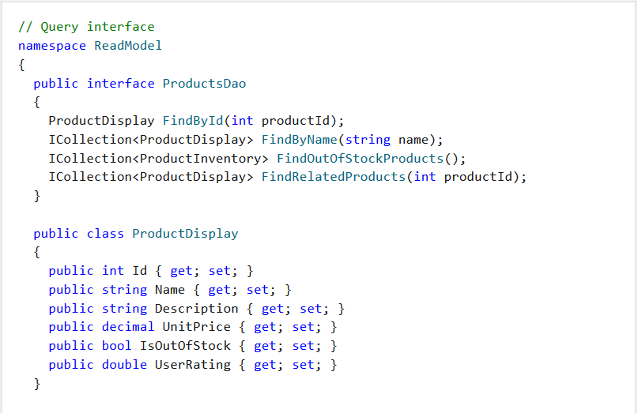
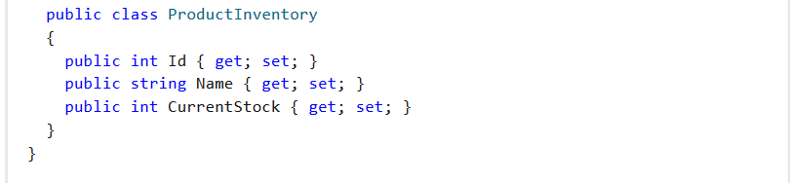
Patrón CQRS: Ejemplo
Notes:
El código siguiente muestra algunos extractos de un ejemplo de una implementación CQRS que usa definiciones diferentes para los modelos de lectura y de escritura. Las interfaces de los modelos no dictan ninguna característica de los almacenes de datos subyacentes, y pueden evolucionar y adaptarse de forma independiente ya que estas interfaces están separadas.
El código siguiente muestra la definición del modelo de lectura.

Slide 44
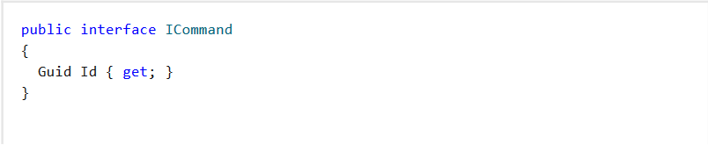
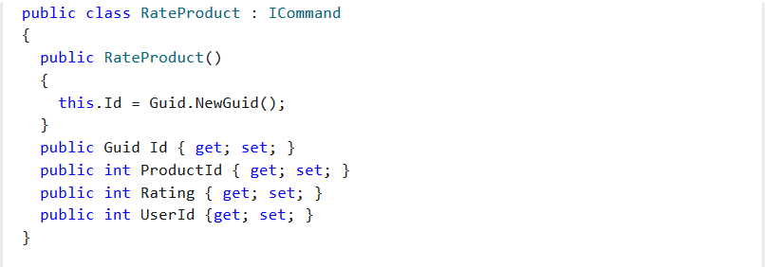
Patrón CQRS: Ejemplo
Notes:
El sistema permite a los usuarios valorar los productos. El código de la aplicación hace esto mediante el comando RateProduct que aparece en el código siguiente.

Slide 45
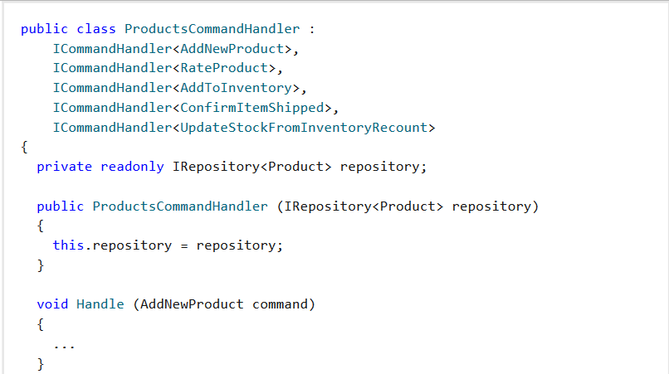


Patrón CQRS: Ejemplo
Notes:
El sistema usa la clase ProductsCommandHandler para controlar los comandos enviados por
la aplicación. Normalmente, los clientes envían comandos al dominio a través de un
sistema de mensajería como, por ejemplo, una cola. El controlador de comandos acepta
estos comandos e invoca los métodos de la interfaz de dominio. La granularidad de cada
comando está diseñada para reducir la posibilidad de que haya solicitudes en conflicto. El
código siguiente muestra un esquema de la clase ProductsCommandHandler .

Slide 46
Patrón CQRS: Ventajas
Escalado independiente: permite las cargas de trabajo de lectura y escritura que se escalen de forma independiente, lo que puede dar lugar a menos contenciones de bloqueo.
Esquemas de datos optimizados: el lado de lectura puede usar un esquema que está optimizado para las consultas, mientras que el lado de escritura utiliza un esquema que está optimizado para las actualizaciones
Seguridad: es más fácil asegurarse de que solo las entidades de dominio correctas realicen escrituras en los datos.
Separación de cuestiones: la separación de los lados de lectura y escritura puede dar lugar a modelos que sean más flexibles y fáciles de mantener. La mayor parte de la lógica de negocios compleja entra en el modelo de escritura. El modelo de lectura puede ser relativamente sencillo
Consultas más sencillas: al almacenar una vista materializada en la base de datos de lectura, la aplicación puede evitar combinaciones complejas cuando realiza consultas

Slide 47
Patrón CQRS: Desventajas
Complejidad . La idea básica de CQRS es sencilla. Pero puede generar un diseño de aplicación más complejo, especialmente si incluye el patrón Event Sourcing.
Mensajería . Aunque CQRS no requiere mensajería, es normal usarla para procesar comandos y publicar eventos de actualización. En ese caso, la aplicación debe gestionar errores de mensaje o mensajes duplicados.
Coherencia final. Si separa las bases de datos de lectura y escritura, los datos de lectura pueden estar obsoletos. El almacén de modelos de lectura debe actualizar separa reflejar los cambios del almacén de modelos de escritura, y puede ser difícil detectar cuándo un usuario ha emitido una solicitud basada en datos de lectura obsoletos.

Slide 48
Patrón CQRS: Escenarios
Dominios colaborativos en los que muchos usuarios acceden a los mismos datos en paralelo. CQRS permite definir comandos con la suficiente granularidad para minimizar los conflictos de combinación en el nivel de dominio (cualquier conflicto que surja se podrá combinar mediante el comando).
Interfaces de usuario basadas en tareas en las que se guía al usuario a través de un complejo proceso como una serie de pasos o con modelos de dominio complejos. El modelo de escritura tiene una pila de procesamiento de comandos completa con lógica de negocios, validación de entrada y validación empresarial. El modelo de escritura puede tratar un conjunto de objetos asociados como una única unidad para los cambios de datos (un agregado, en la terminología de DDD) y asegurarse de que estos objetos siempre estén en un estado coherente. El modelo de lectura no tiene ninguna lógica de negocios ni pila de validación y solo devuelve un DTO para su uso en un modelo de vista. El modelo de lectura tiene coherencia final con el modelo de escritura.

Slide 49
Patrón CQRS: Escenarios
Escenarios en los que el rendimiento de las lecturas de datos se debe ajustar por separado del rendimiento de las escrituras de datos, especialmente cuando el número de lecturas es mucho mayor que el número de escrituras. En este escenario, puede escalar horizontalmente el modelo de lectura, pero ejecutar el modelo de escritura solo en algunas instancias. Un número reducido de instancias de modelo de escritura también ayuda a minimizar la aparición de conflictos de combinación.
Escenarios en los que un equipo de desarrolladores pueda centrarse en el modelo de dominio complejo que forma parte del modelo de escritura, y otro equipo pueda centrarse en el modelo de lectura y en las interfaces de usuario.

Slide 50
Patrón CQRS: Escenarios
Escenarios en los que se espera que el sistema evolucione con el tiempo y que podrían contener varias versiones del modelo, o en los que las reglas de negocio cambian con regularidad.
Integración con otros sistemas, especialmente en combinación con Event Sourcing, en los que el error temporal de un subsistema no debería afectar a la disponibilidad delos demás.
No se recomienda este patrón si:
El dominio o las reglas de negocio son simples.
Es suficiente con una interfaz de usuario simple, de estilo CRUD, y las operaciones relacionadas de acceso a datos.

Slide 51
ORM (Object–relational mapping)
Es una técnica de programación que nos permite consultar y manipular datos en una base de datos utilizando un paradigma orientado a objetos.
Crea una "base de datos de objetos virtuales" que se puede utilizar desde dentro de un lenguaje de programación.
Mapea tablas de bases de datos a clases y filas a instancias de esas clases. Esto permite que los desarrolladores trabajen con objetos en lugar de registros de base de datos.
Pueden realizar operaciones CRUD (Crear, Leer, Actualizar, Eliminar) en objetos, y se encarga de traducir esas operaciones en las correspondientes consultas SQL.
Manejo automático de relaciones entre entidades (uno a uno, uno a muchos, muchos a muchos).
Notes:
El termino ORM significa mapeo relacional de objetos, por su traducción en español
Es una técnica que permite abstraer el código en un lenguaje orientado a objeto de la representación en base de datos.
Usualmente es implementado como framework
Ejemplo de algunos conocidos son
Hybernate en Java
Entiy Framework, Dapper ORM y NHybernate en .NET
SQL Alchemy y Django ORM en Python
Hay algunos otros
Cada uno de ellos puede hacer uso de los diferentes patrones de datos que hemos visto
No es necesario que los usen todos a la vez y alguno de ellos dan la posibilidad de encender o apagar el uso de determinados patrones
Es importante no confundir los ORM con el patrón Data Mapper directamente,
aunque el principio de su funcionamiento de forma muy general es basado en este patrón
Un ORM es mucho mas que un patrón Data Mapper

Slide 52
ORM :¿Cuando usarlos? o ¿Mejor no usarlos?
Hacer uso de ORMs por regla general
Usar procedimientos almacenados para consultas muy complejas y pesadas (pueden ser afinadas por expertos en SQL sin conocer el código de las aplicaciones)
Usar para encapsular procesos que requieren pocos parámetros y ejecutan gran cantidad de acciones, aun cuando sean simples
Notes:
Existen escenarios en los que el uso de procedimientos almacenados pudiera resultar beneficioso como en el caso de consultas muy complejas y pesadas
Los orms traen al lado del cliente todos los datos involucrados para realizar las consultas,
en el caso de consultas complejas (que involucran la unión de muchas tablas y/o grandes cantidades de datos),
el manejo que hacen los orm puede llegar a que la operación no llegue a terminarse nunca,
o que simplemente se acaben los recursos del cliente (memoria) antes de empezar a hacer la operación
mientras que en este mismo caso de las consultas complejas los procedimientos almacenados realizan las consultas dentro del mismo motor de base de datos devolviendo solamente el resultado,
duele decirlo pero, los motores de BD están hecho precisamente para eso, para ejecutar consultas extremadamente complejas con un nivel de eficiencia extremadamente alto
No hay orm que pueda competir contra eso.
Conocemos casos en los que el orm no es capaz de realizar la tarea,
mientras que el motor de base de datos es capaz de realizarla de forma relativamente rápida y eficiente
Por otro lado los procedimientos almacenados pueden utilizarse para encapsular procesos que requieren de unos pocos parámetros
y que al mismo tiempo ejecutan una gran cantidad de acciones, aun cuando estas sean acciones simples
Por lo que las preguntas que nos hicimos al principio de esta diapositiva tienen una respuesta muy simple, los procedimientos almacenados se usan cuando sea conveniente usarlos si el orm que estas utilizando te permite hacerlo.

Slide 53
Resumen
Los patrones de acceso a datos son soluciones reutilizables que abordan la forma en que las aplicaciones interactúan con las fuentes de datos, como bases de datos, servicios web o archivos. Estos patrones ayudan a estructurar el código para que sea más fácil de mantener, escalar y probar. Algunos de los patrones más comunes son: Repository, Unit of Work, Active Record,Identity Map, Data Mapper ,CQRS,etc.
Notes:
Los patrones de acceso a datos son soluciones reutilizables que abordan la forma en que las aplicaciones interactúan con las fuentes de datos, como bases de datos, servicios web o archivos. Estos patrones ayudan a estructurar el código para que sea más fácil de mantener, escalar y probar. Algunos de los patrones más comunes incluyen:
1. Data Access Object (DAO):
• Separa la lógica de acceso a datos de la lógica de negocio.
• Proporciona una interfaz para realizar operaciones CRUD (Crear, Leer, Actualizar, Eliminar) sobre los datos.
2. Repository:
• Actúa como una colección de objetos de dominio y encapsula la lógica necesaria para acceder a los datos.
• Permite trabajar con los datos como si fueran una colección en memoria, facilitando la implementación de pruebas.
3. Unit of Work:
• Mantiene un registro de las operaciones que se realizan en un conjunto de objetos durante una transacción.
• Permite coordinar la escritura de cambios en la base de datos para asegurar la consistencia.
4. Active Record:
• Combina el modelo de datos y la lógica de acceso a datos en una sola clase.
• Cada instancia de una clase representa una fila en la base de datos y proporciona métodos para manipular los datos.
5. Service Layer:
• Define una capa de servicios que encapsula la lógica de negocio y el acceso a datos.
• Facilita la reutilización y la organización del código al proporcionar una interfaz clara para las operaciones.
▎Conclusiones
Los patrones de acceso a datos son fundamentales para el desarrollo de software bien estructurado y mantenible. Los primeros facilitan la interacción con las fuentes de datos. Al aplicar estos patrones, los desarrolladores pueden crear aplicaciones más robustas, escalables y fáciles de probar.

